Slide 1
Experimentelle Literatur
Literární seminář
Martina Trombiková
4.10.2019

Slide 2



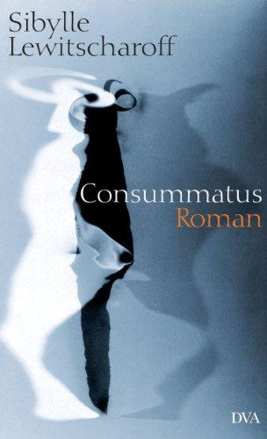
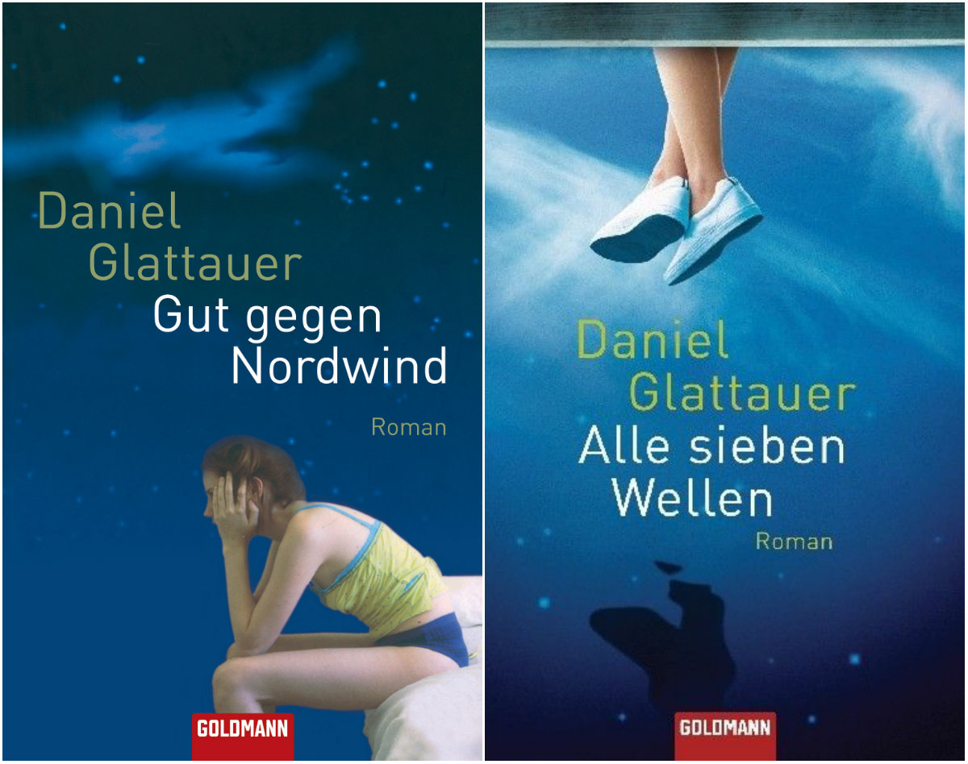

Slide 3

https://www.book2look.com/vBook.aspx?id=nZxuYci65t&shoplinkNumbers=none

Slide 4

Sprache als Material, das zerlegt und ohne Rücksicht auf gattungsmäßige, grammatikalische oder semantische Normen wieder zusammengesetzt werden kann!

Slide 5
James Joyce (1882-1941)
Hermann Broch (1886-1951)
DADA (*1916)
MERZ + Kurt Schwitter (1887-1948)
Konkrete Poesie (1950er Jahre) : H.C. Artmann
Wiener Gruppe (*cca 1954)
H.C. Artmann, G. Rühm, F. Achleitner, O. Wiener

Slide 6
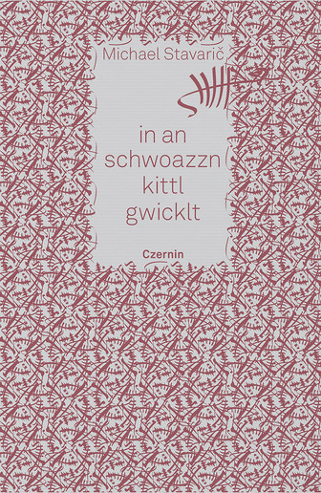
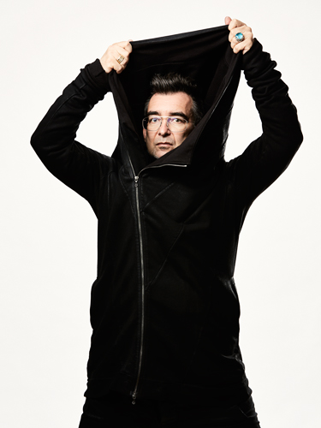

Slide 7
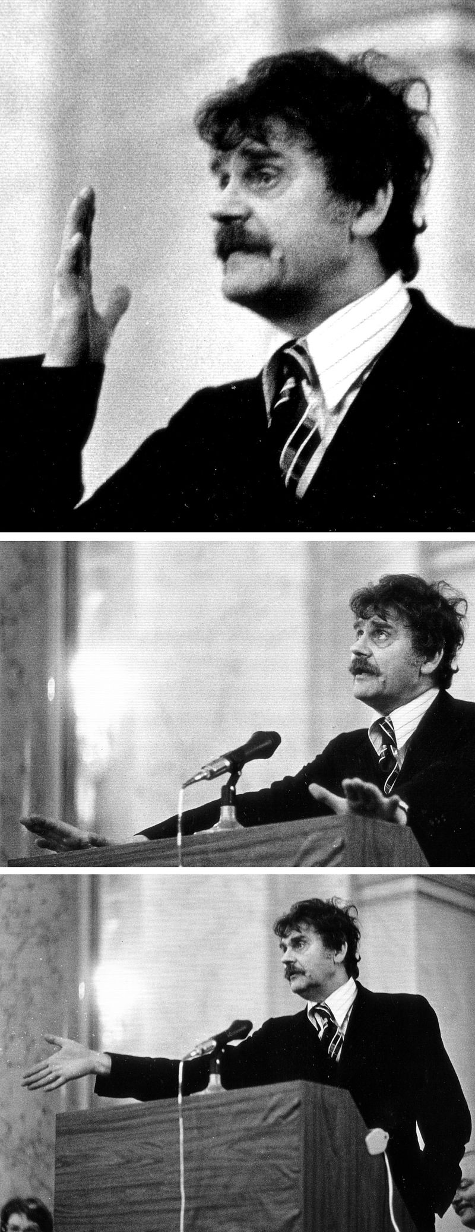
Anspielung an H.C.Artmann
(1921-2000)
med ana schwoazzn dintn (1958)
https://www.youtube.com/watch?v=uce3U8YsBdc

Slide 8
in an schwoazzn kittl gwicklt (2017)
http://www.czernin-verlag.com/buch/in-an-schwoazzn-kittl-gwicklt
Gedicht Nr. 49
https://www.srf.ch/sendungen/schnabelweid/in-an-schwoazzn-kittl-gwicklt-von-michael-stavaric

Slide 9
Gedicht Nr. 49
«im menschngwü am grobn in da wina innenstodt
san an fiaka d pferd durchgongan
i söbst hob grod no zur saitn hechtn kenna
do net olle woarn so schnöö wia i
an klan madl hot ans von di gigara
den kopf zamanscht
und an itaka hots a unta di reda von da kutschn kaut
d lait hom gschrian und grert
nua dea kutscha hot gfluacht
und hot gmant dos s eam raicht
dos s di pferd in leberkas kuman
basta»

Slide 10
Gedicht Nr. 49
«im menschengewühl am graben in der wiener innenstadt
sind einem fiaker die pferde durchgegangen
ich selbst konnte grad noch zur seite springen
doch nicht alle waren so schnell wie ich
einem kleinen mädchen hat eines von den pferden
den kopf aufgeschlagen
und ein italiener kam unter die räder der kutsche
die menschen haben gebrüllt und geweint
nur der kutscher hat geflucht
und gemeint dass es ihm reicht
dass die pferde zum abdecker kommen
punktum»

Slide 11

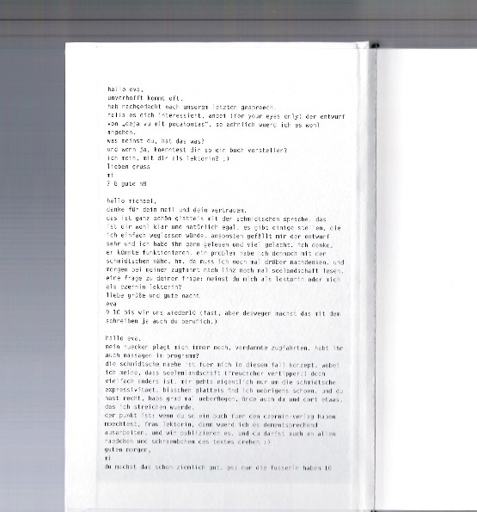
“das ist schön ganz glatteis mit der schmidtschen sprache”
“die schmidtsche naehe ist fuer mich in diesem fall konzept. […] mir gehts eigentlich nur um die schmidtsche expressivität”
Michael Stavarič: Déjà-vu mit Pocahontas. Raritan River (2010)

Slide 12
Befreiung von Mimesis : Literatur wird selbstständig, Kunst als eigengesetzliches Spiel! Befreiung von Logik und Grammatik!
Michael Scharang (*1941)
Ror Wolf (*1932)
Hans Wollschläger (1935-2007)
Gert Jonke (1946-2009)
Walter Höllerer (1922-2003)
Friederike Mayröcker (*1924)

Slide 13
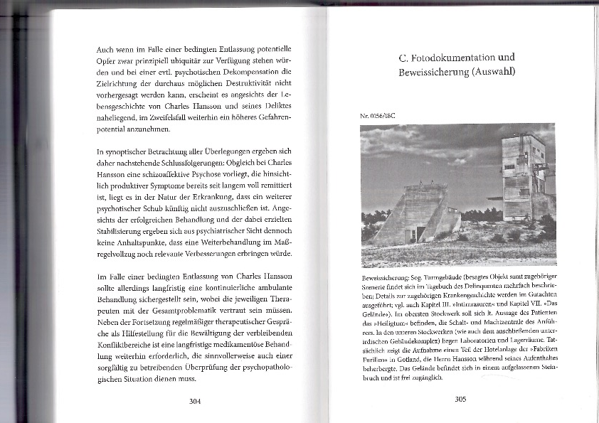
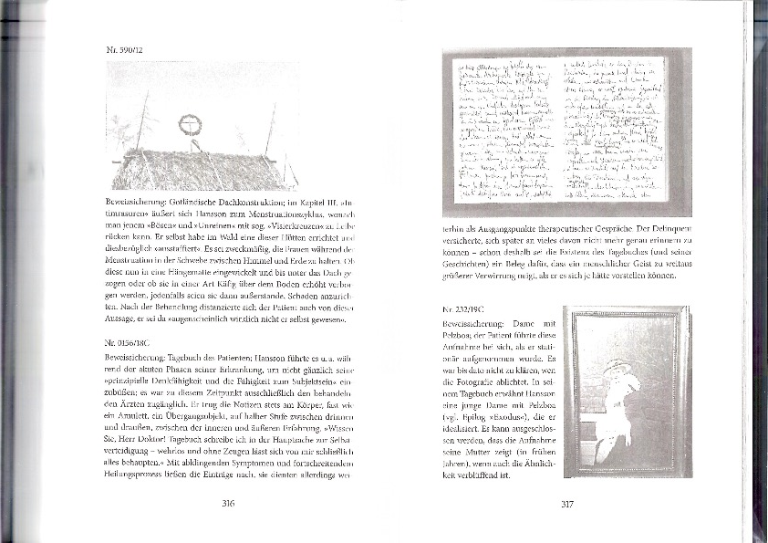
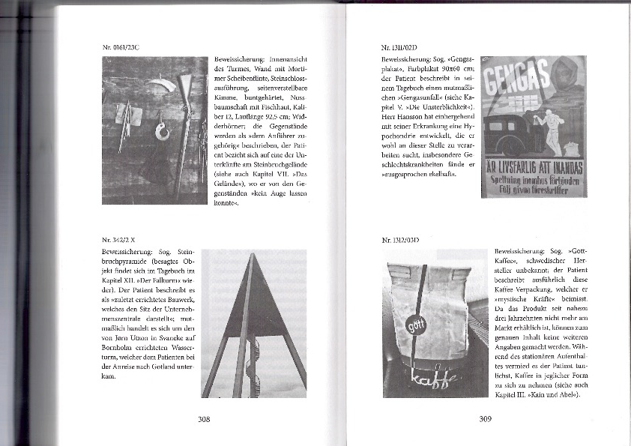
Verbindung von Text und Bild

Slide 14
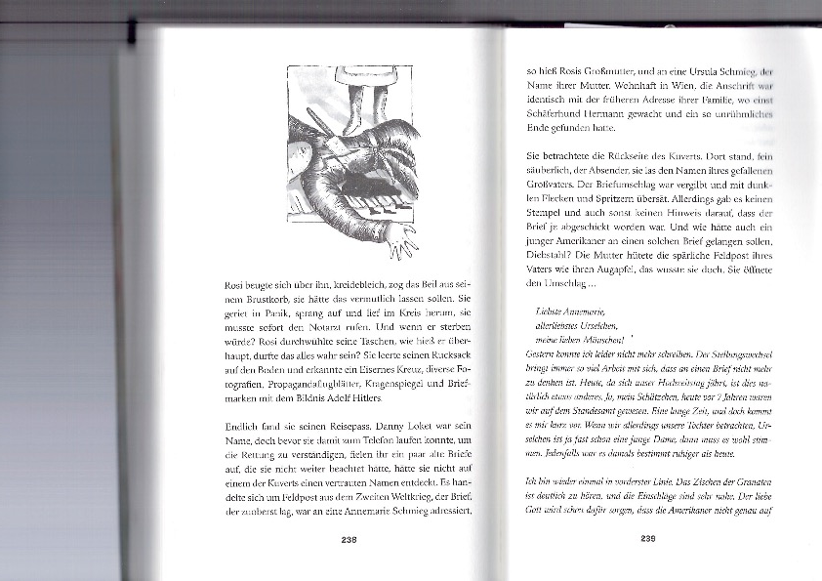
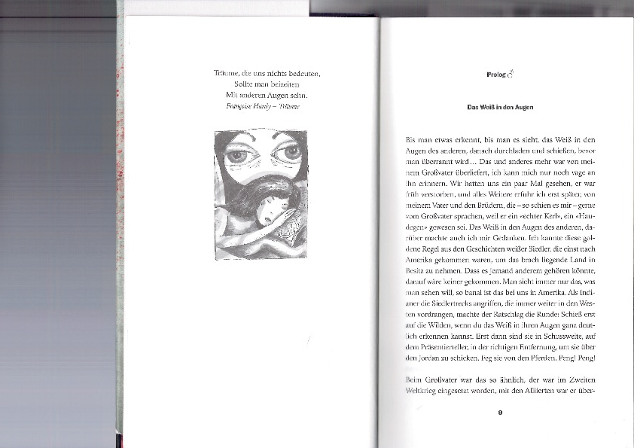
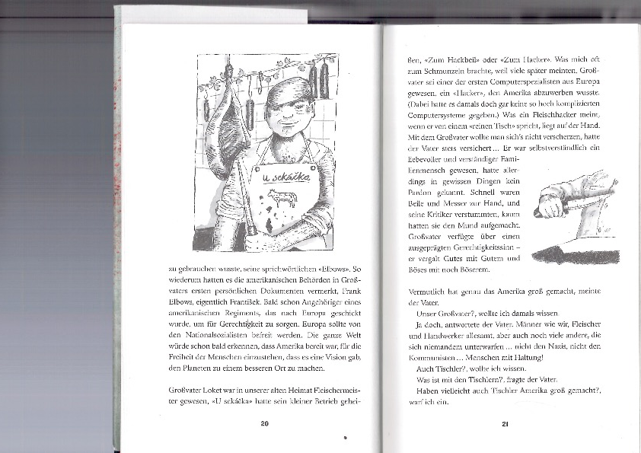
Verbindung von Text und Bild

Slide 15
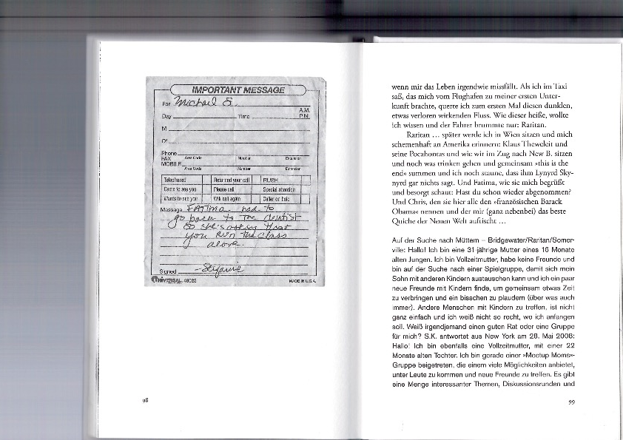
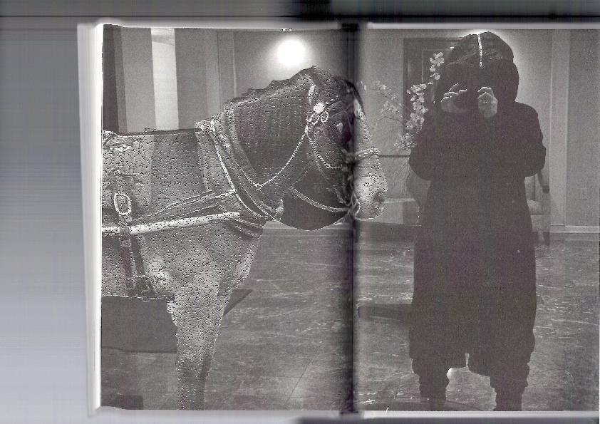
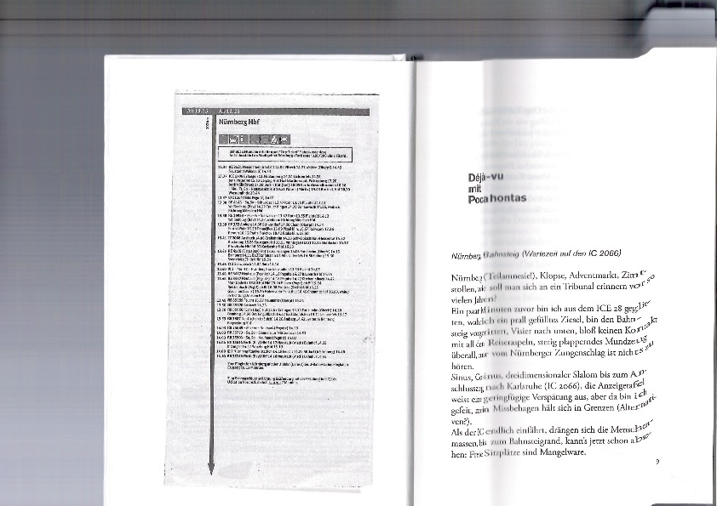
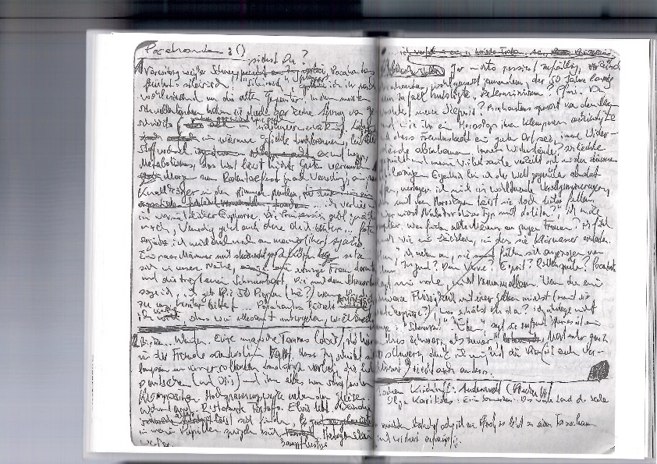
Verbindung von Text und Bild

Slide 16
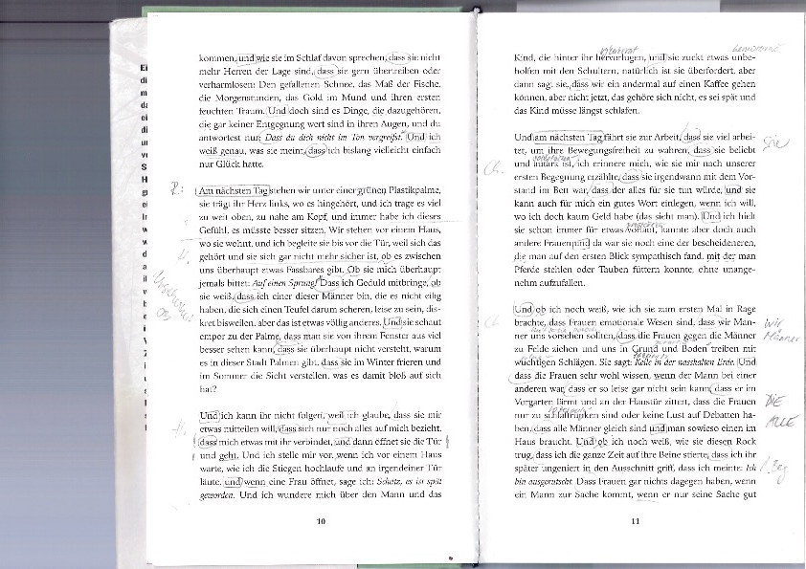
Verbindung von Text und Musik

Slide 17
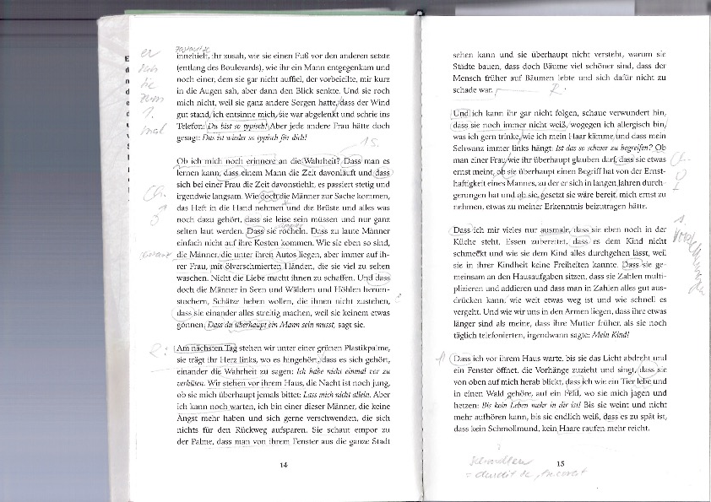
Verbindung von Text und Musik

Slide 18
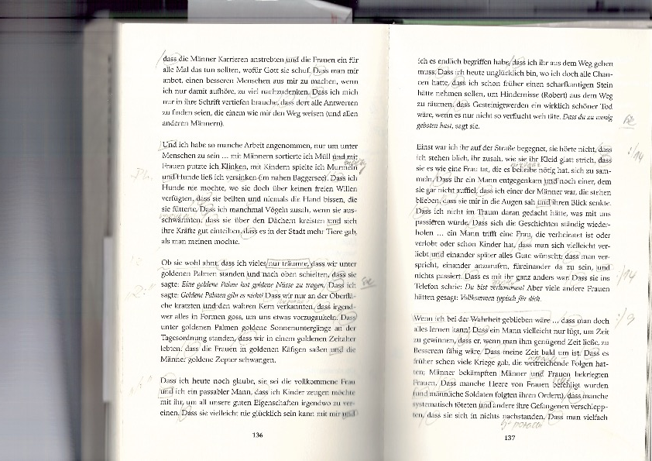
Verbindung von Text und Musik

Slide 19
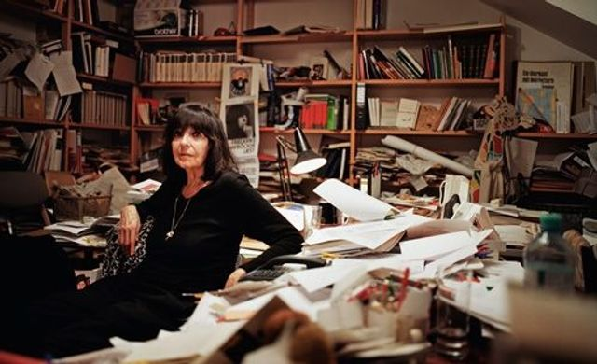
Friederike Mayröcker (*1924)
https://www.youtube.com/watch?v=NgWazCDeeFI

Slide 20

Heiligenanstalt (1978)
TAUFALL, Milzbastille.
„Berufsneigung wenn auch keine Söhne“ (Brahms zu Clara).
„die leiblichen, Dräthe“ (Clara zu Brahms).
(worauf Brahms hinüberkabelte) „habe damals viele Bücher gelesen. Eines reichte mich and das nächste weiter, es waren geheimnisvolle Empfehlungen, Beziehungen, Fingerzeige, denen ich willig zu folgen verstand.“ (S. 57)

Slide 21
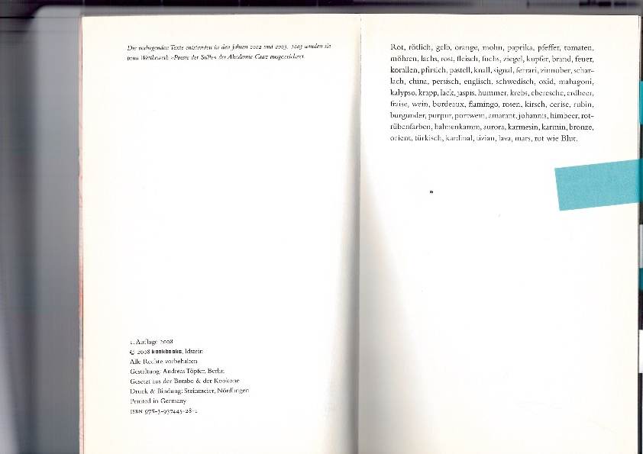
freie Assoziationen!

Slide 22
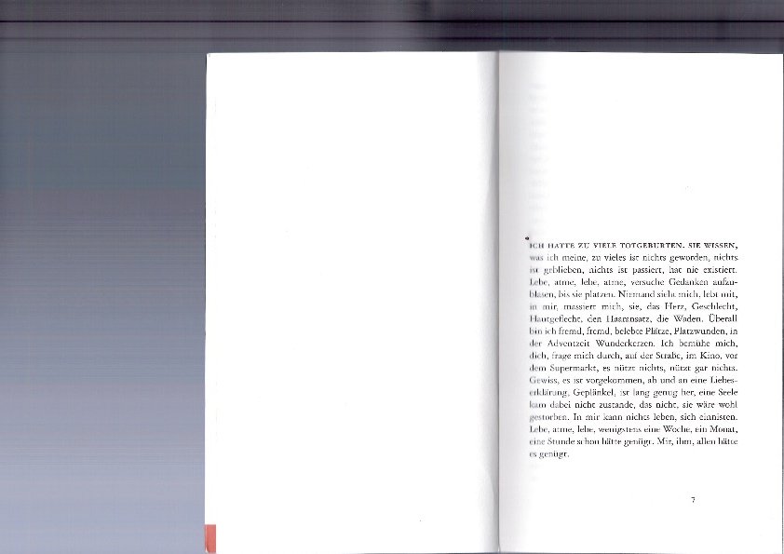
Wiederholungen!

Slide 23
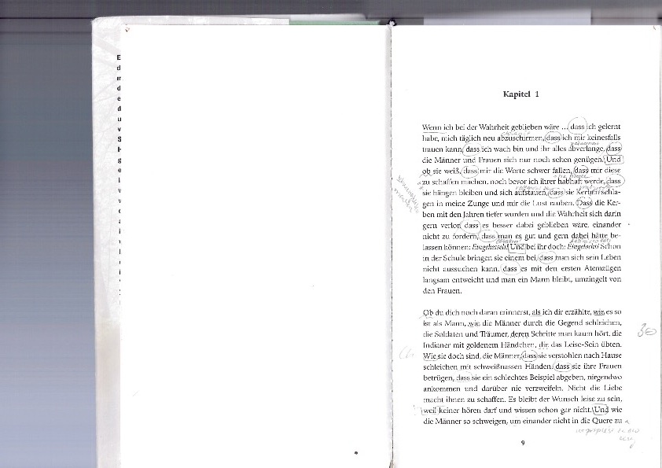
Konjunktivische Konstruktionen!

Slide 24
„Oft habe ich mir vorgestellt, meine Mutter in einem Niemandsland, in einem dieser Korridore zwischen zwei Grenzen, wo sie mich gebar, damit ich niemandem gehöre.“
[Michael Stavarič: Terminifera, S. 30]

Slide 25
danke!

